Slide 1
CLASIFICACIÓN DE LOS SERES VIVOS

Slide 2
SUMARIO
El estudio de la vida
Origen de los seres vivos
¿Qué es la vida?
Evolución
Clasificación de los seres vivos
Historia de la clasificación
Taxonomía
Los sistemas de clasificación
Sistema de Linneo
Nomenclatura binomial

Slide 3
Historia de la clasificación
Se han descubierto más de un millón de especies de animales y más de 325.000 especies de plantas.
La lista aumenta cada año.
Una de las tareas de un científico es organizar las especies y para esto se han desarrollado a través del tiempo sistemas para agrupar o clasificar los organismos.
Los organismos se clasifican para proporcionar una base precisa y nombrarlos igual en todo el mundo; ya que, los nombres comunes pueden inducir a equivocaciones, por ejemplo:
  caballo de mar--------pez
  pepino de mar--------animal
  gusano de aro--------hongo

Slide 4
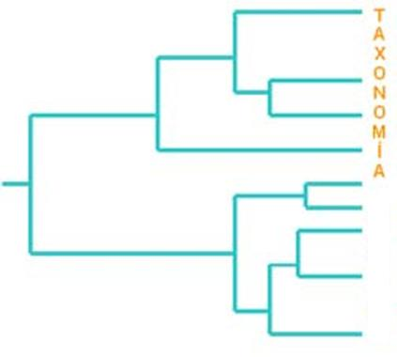
Taxonomía
Es la ciencia de la clasificación que comprende identificar y dar nombre a los organismos, así como buscar orden en la diversidad.
Un taxónomo trata de entender las relaciones entre los organismos, identificarlos y darles nombres
Un sistema de clasificación provee una forma conveniente de no perder de vista a todas las formas de vida conocidas.

Slide 5
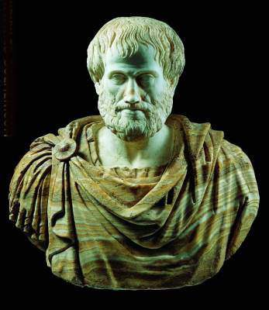
Los sistemas de clasificación
El filósofo griego Aristóteles (350 A.C.) hizo la separación entre reino vegetal y reino animal. Introdujo el término especie, “formas similares de vida”.
En la actualidad, el término especie se refiere a un grupo de organismos de una clase en particular, estrechamente relacionados, que pueden entrecruzarse y producir crías fértiles.
Aristóteles dividió a los animales según su hábitat en: terrestres, marinos y aéreos.

Slide 6
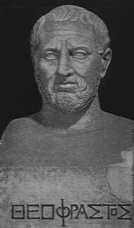
Teofrasto, botánico griego (discípulo de Aristóteles), desarrolló un sistema para clasificar las plantas según sus hábitos de crecimiento
hierbas
arbustos
árboles
Introdujo la idea de la clasificación basada en similitud de estructuras.
Los sistemas de Aristóteles y Teofrasto se mantuvieron casi 2000 años.
Fue hasta los siglos XVI y XVII, que los exploradores llevaron a Europa plantas y animales sin identificar de otras tierras, cuando se empezó a necesitar otro sistema de clasificación y se hicieron listas organizadas de acuerdo con las características estructurales y el valor medicinal.

Slide 7
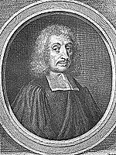
John Ray, botánico inglés (1628-1705), inventó un método para clasificar las plantas de acuerdo con la estructura de la semilla.
Vivió 200 años antes que Darwin y Mendel, fue el primero en observar que la especie es un grupo de organismos capaces de entrecruzarse y que las variaciones en una especie son el resultado natural del entrecruzamiento.
Entendió la necesidad de dar nombres científicos, y dió a cada organismo un nombre en latín.

Slide 8
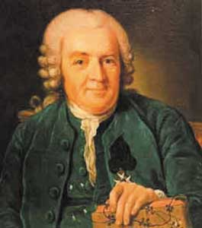
Sistema de Linneo
Carlos Linneo (1707-1778)
  Asignó cada organismo al reino animal o al reino vegetal.
  Subdividió cada categoría en categorías más pequeñas.
  En ese tiempo se reconocieron reino, género y especie.
  En 1753 publicó su sistema de clasificación para plantas y en 1758 para animales.
  La especie era (y es) la unidad básica del sistema de clasificación.
  Se basaba en las similitudes de la estructura del cuerpo.
  Es considerado el fundador de la taxonomía moderna.

Slide 9
Nomenclatura Binomial
Llamada también nomenclatura binaria o Sistema de Clasificación Binomial.
Sistema para dar nombre a todos los organismos (Linneo).
A cada especie se le da un nombre de dos palabras en latín, por ejemplo:
Nombre común Nombre científico Significado
hombre Homo erectus Hombre recto
polilla Microchilo murilloi En honor al pintor mejicano Gerardo Murillo
Cuando se usan nombres vulgares y científicos, generalmente estos últimos entre paréntesis acompañan a los vulgares. Por ejemplo: el gato (Felis catus)…

Slide 10
Reglas
  La primera palabra indica el género del organismo. La primera letra va con mayúscula.
  La segunda palabra es una palabra específica y descriptiva que indica la especie en particular.
  Se usa latín como idioma.
  Cuando se escribe a mano o a máquina, se subraya. Cuando se imprime, se escribe en cursiva.
  Se puede abreviar, usando la primera letra del nombre del género y el nombre de la especie.
  Si se identifica una subespecie o una variedad, se le añade una tercera palabra al nombre.
Ventajas
  Los científicos de todo el mundo aceptan el latín como el lenguaje de la clasificación.
  El latín es un idioma estable que no está sujeto a cambios (lengua muerta).
  El sistema muestra las relaciones de especie dentro de un género en particular.
  La segunda palabra del nombre en latín es un adjetivo. Este término ayuda a describir la especie.

Slide 11
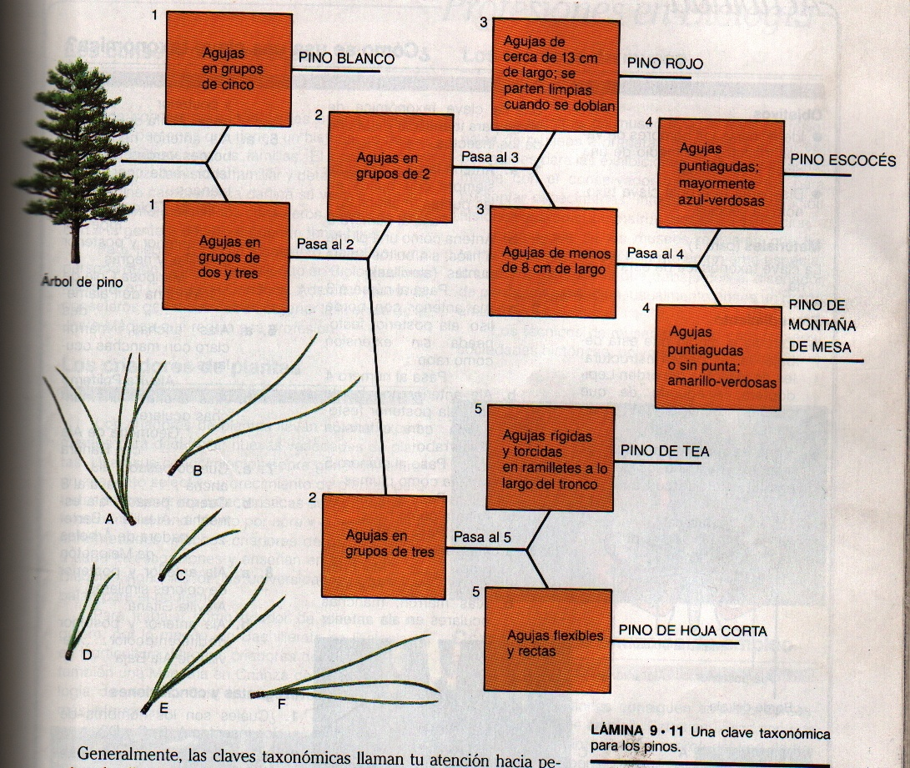

Slide 12
Jerarquía Taxonómica
Reino
Phylum
Clase
Orden
Familia
Genero
Especie

Slide 13
Reino
En biología, reino es cada una de las grandes subdivisiones en que se consideran distribuidos los seres naturales, por razón de sus caracteres comunes.
La primera organización en reinos se debe a Aristóteles, que diferencia todas las entidades de la naturaleza en los conocidos reinos animal y vegetal.
Reino MONERA
Procariotas
Reino PROTISTA
Eucariotas, Unicelulares
Reino FUNGI
Saprófagos
Reino PLANTAE
Multicelulares Autótrofos
Reino ANIMALIA Multicelulares Heterótrofos

Slide 14
Phylum - Filo
En zoología, el Filo es una categoría taxonómica que está entre el Reino y la Clase. Se utiliza para subdividir el Reino Animal y el Reino Protista.
En Botánica (Reino Plantae), se suele emplear el término División en lugar de filo, siendo ambos términos equivalentes.

Slide 15
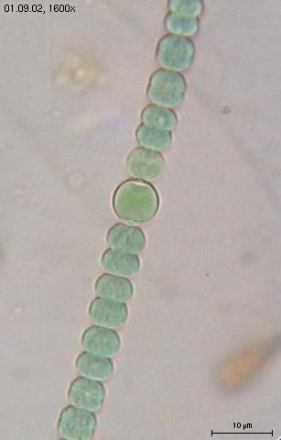
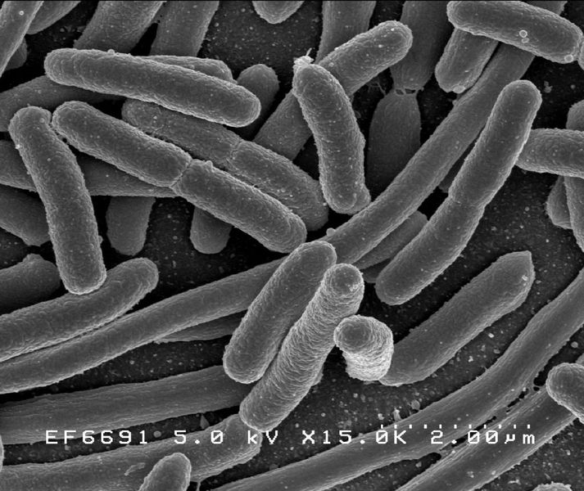
Reino Monera
Procariotas
Phylum CYANOPHYTA
  Algas azul verdosas / cianobacterias
Phylum SCHIZOMYCETES
  bacterias

Slide 16


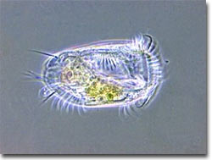
Reino Protista
Unicelulares
Subreino Protophyta
  Plantas - protistas
Subreino Gymnomycota
  Hongos – protistas
Subreino Protozoa
  Animales - protistas

Slide 17
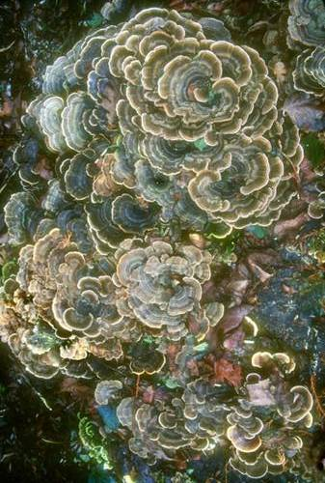
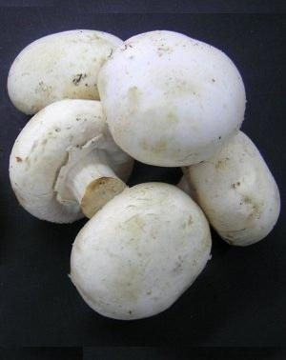
Reino FUNGI
Saprófagos. Reproducción por esporas

Slide 18
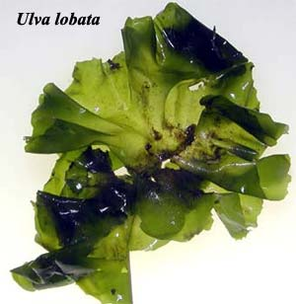

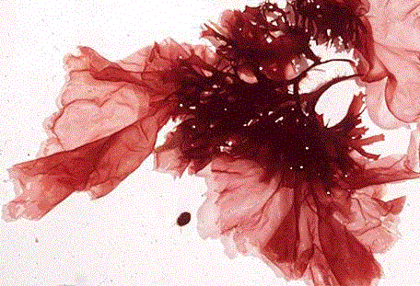
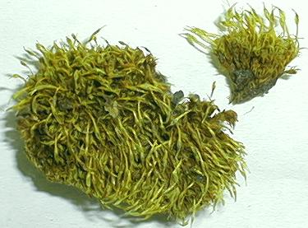

Reino PLANTAE
Autótrofos, fotosintéticos.
Phylum CHLOROPHYTA
  Algas verdes
Phylum PHAEOPHYTA
  Algas Pardas
Phylum RHODOPHYTA
  Algas Rojas
Phylum BRYOPHITA
  Musgos
Phylum TRACHEOPHYTA
  Plantas Vasculares.

Slide 19
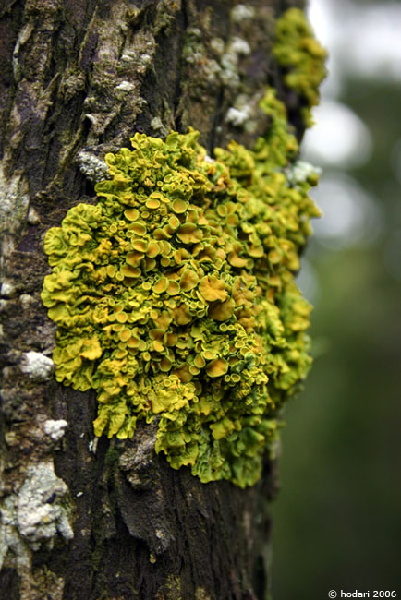
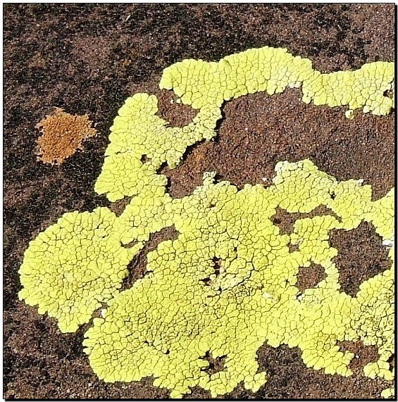
Liquen
Asociación de alga y hongo

Slide 20
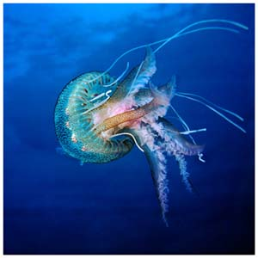
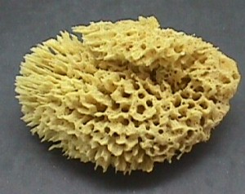
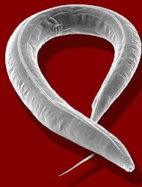
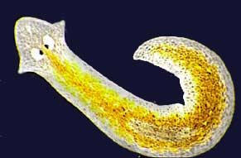
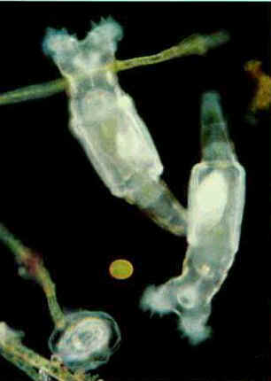
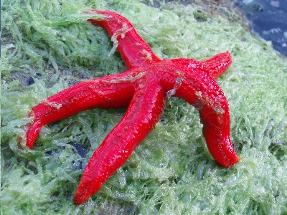
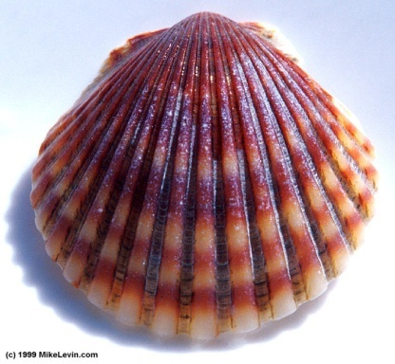
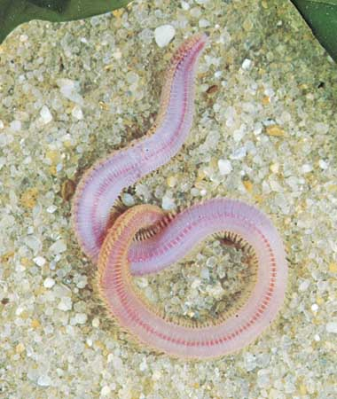
Reino Animalia
Multicelulares Heterótrofos
Phylum PORIFERA
Phylum COELENTERATA
Phylum PLATYHELMINTES
Phylum NEMATODA
Phylum ROTIFERA
Phylum ANNELIDAE
Phylum MOLLUSCA
Phylum ECHINODERMATA

Slide 21
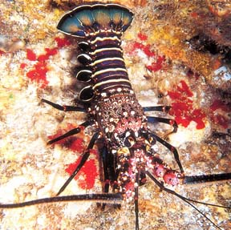
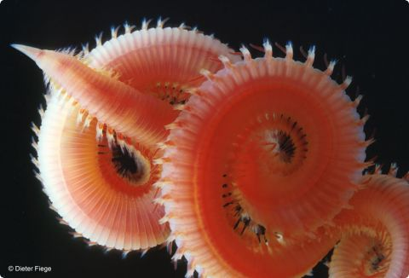
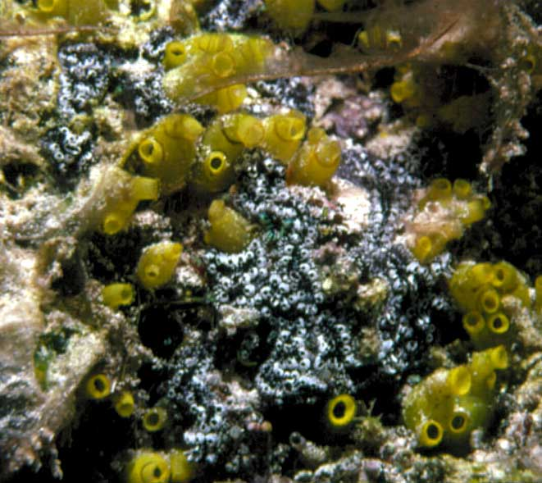
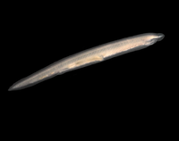
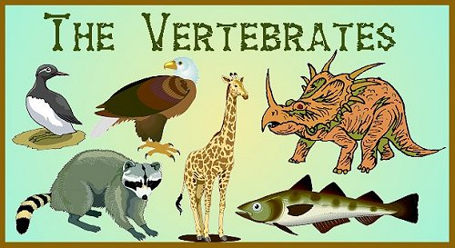
Reino Animalia
Phylum ARTHROPODA
Phylum HEMICHORDATA
Phylum CHORDATA
  Suphylum Urocordata
  Suphylum Cephalocordata
  Suphylum Vertebrata

